Slide 1



Typing Polygon
Вижн-документ

Slide 2
Описание проекта
Typing Polygon – игровой полигон для улучшения навыков набора текста;
Проект предоставляет игровой опыт разнообразных игровых жанров в typing-сеттинге;
Игра использует технологические инструменты для анализа печати;
Игроки могут делиться своими игровыми режимами, реализованными с помощью конструктора уровней.
Notes:
ff

Slide 3
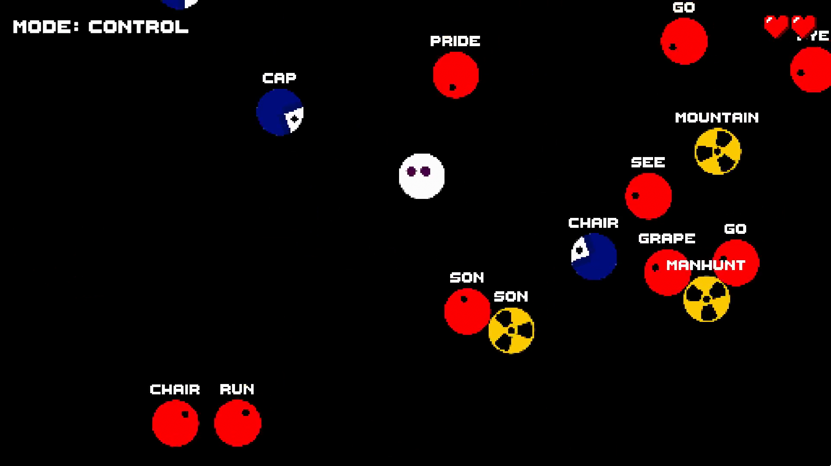
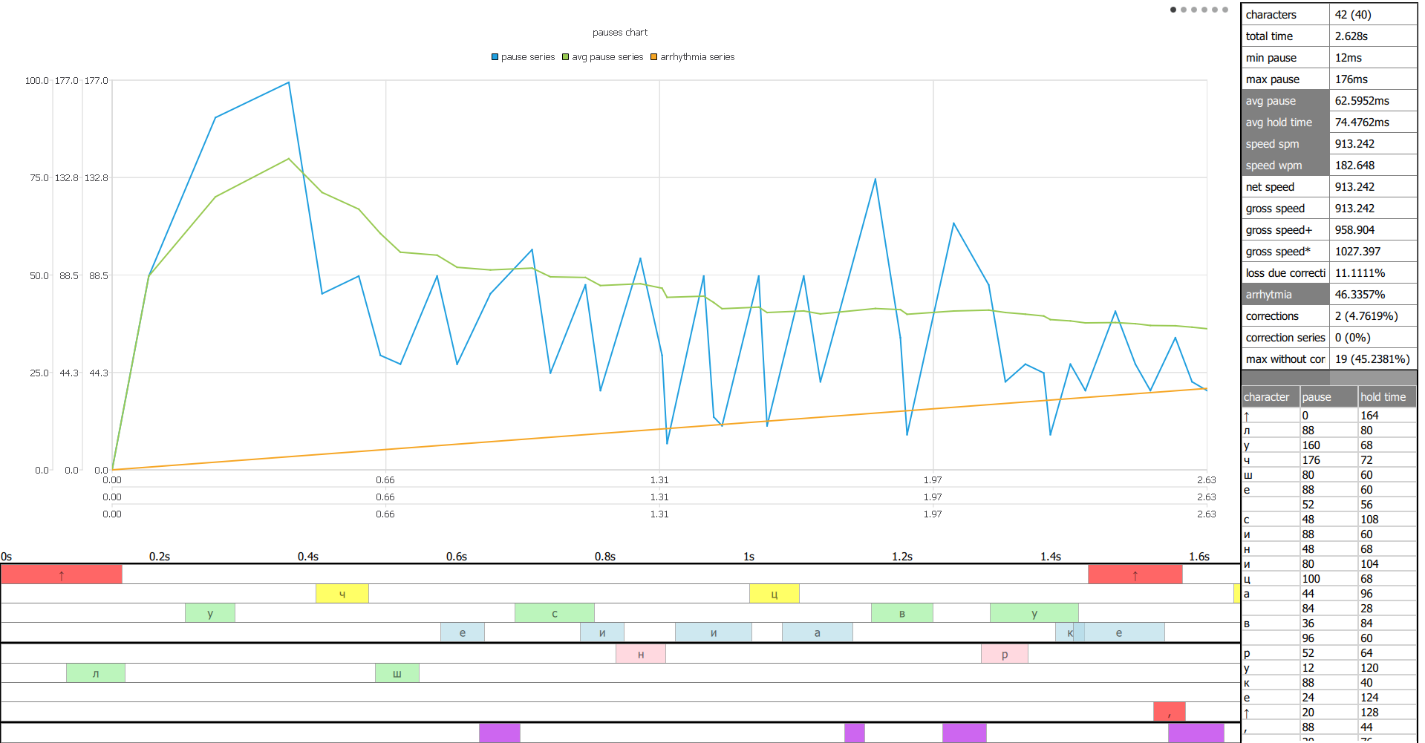
Описание проекта
Жанр: typing game, action, training sim, multi-genre (включает в себя разножанровые игры)
USP:
уникальное решение проблемы с управлением в typing-играх (переключение управления на TAB);
профессиональные инструменты для анализа печати (разработанные вне проекта);
внутриигровой конструктор, позволяющий создать собственный игровой режим со своими правилами.

Slide 4
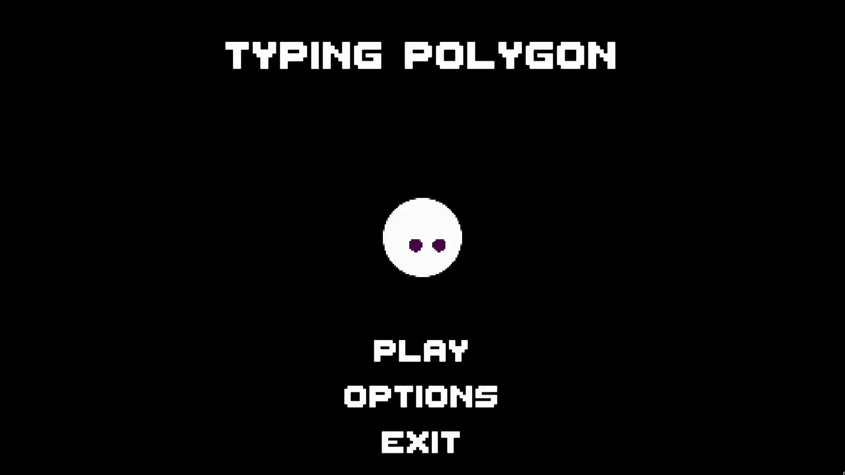
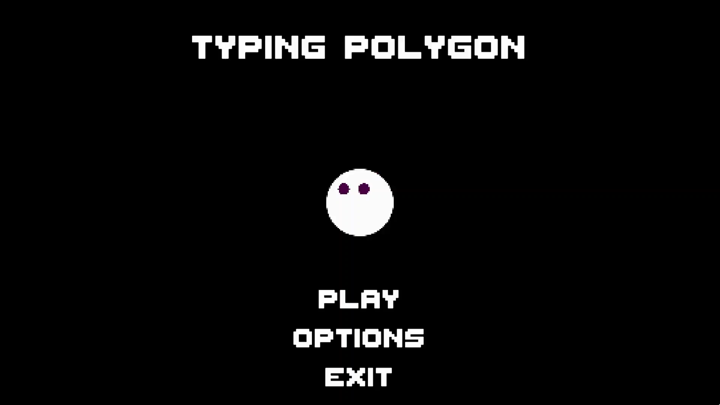
Геймплей
Проект представляет из себя полигон с различными тренировочными режимами и играми, реализованными на внутреннем движке.
Каждая игра является интерпретацией какого-либо жанра в «печатном» сеттинге (e.g. survival game, run & gun, stealth-action и т.д.).

Slide 5
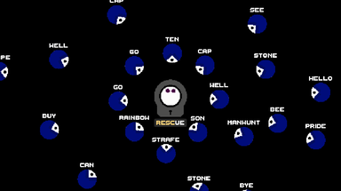
Сеттинг игры
Глобально игра выполнена в сеттинге печати текста, т.е. любое взаимодействие с окружением (убийство врагов, выполнение квестов, сбор ресурсов) в той или ной степени подразумевает набор текста.
В зависимости от конкретного игрового режима, нюансы сеттинга, как и игровые жанры, могут различаться.

Slide 6
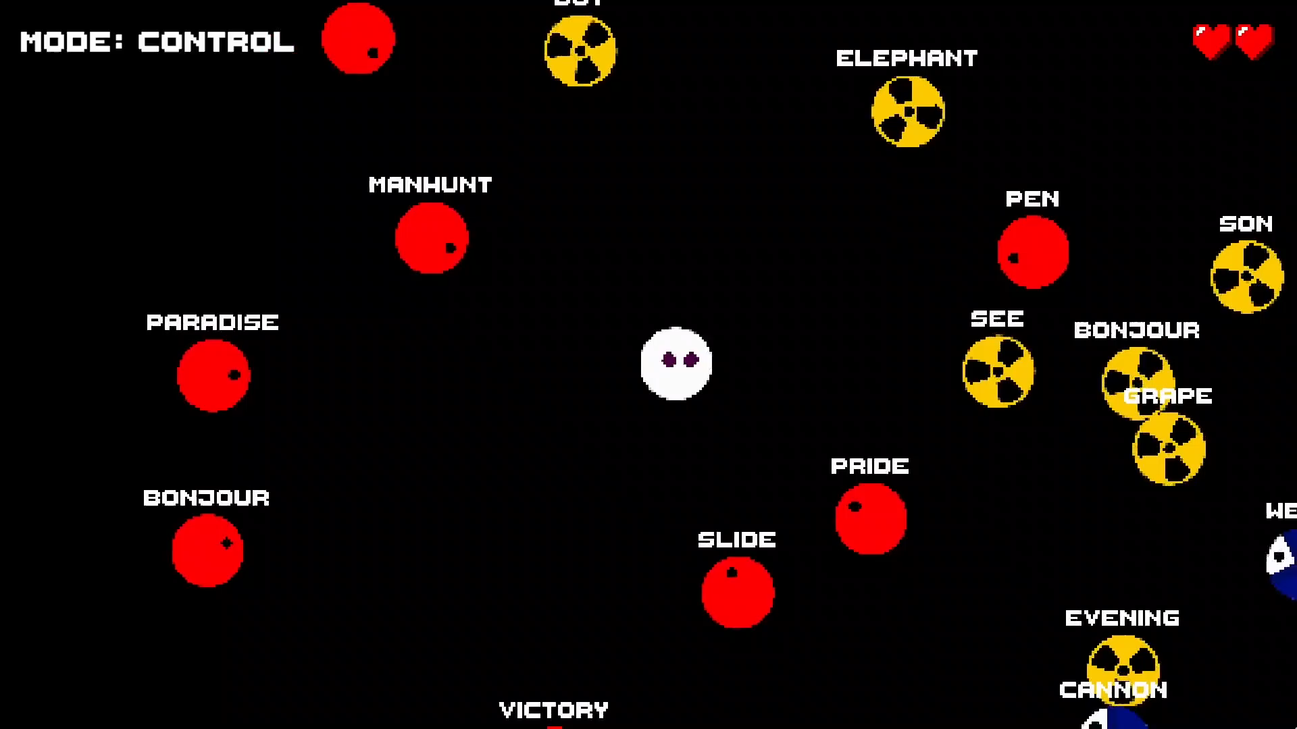
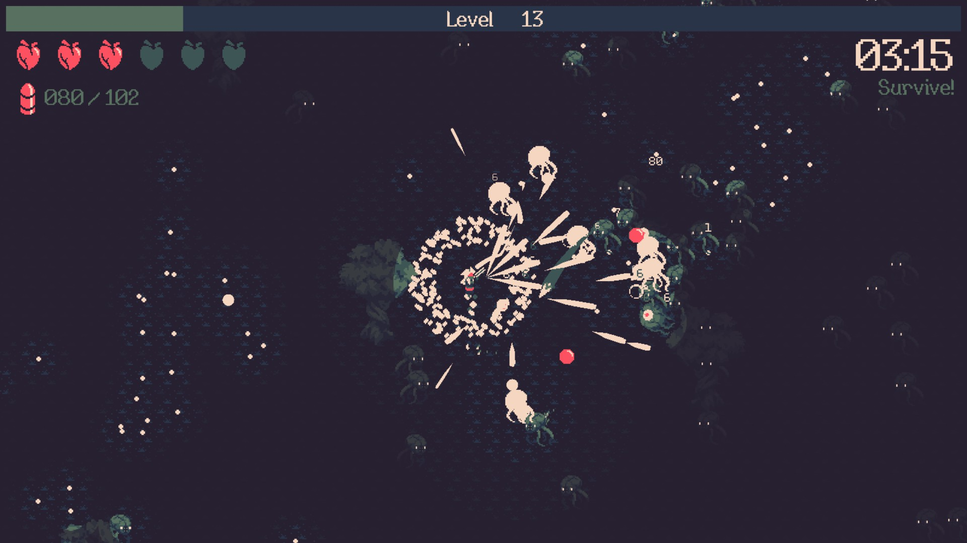
Визуальный стиль
Игра выполнена в минималистичном пиксельном стиле и использует вид сверху.
Визуальный референс: 20 Minutes Till Dawn.

Slide 7
Целевая аудитория
Основная целевая аудитория: Люди, увлекающиеся скоростной печатью (любой пол и возраст)
Предпочитаемые жанры:
Typing games: The Textorcist, Epistory, Outshine
Run & Gun: 20 Minutes Till Dawn, GOONER
Stealth-Action: OGAT
Увлечения:
Сайты для набора текста (Klavogonki, 10FastFingers, TypingClub)

Slide 8
Модель распространения
Игра реализует B2P-подход с расширением контента с помощью DLC.
TypeRacer, 10FastFingers, Ratatype, Klavogonki –зарекомендовавшие себя в области набора текста сайты, имеющие стабильную заинтересованную аудиторию уже 15 лет. После длительного изучения предметной области мы знаем, что интересно целевому сегменту.
Привлечение большей части аудитории планируется осуществить через социальные сети и тематические форумы.

